Slide 1
Бессонница- проблема, стоящая внимания.
«…Благославенен ОН, придумавший сон: это плащ, укрывающий путника в ночи, это пища голодному, глоток воды жаждущему, тепло озябшему. Сон делает равными короля и нищего, глупца и мудреца. У него есть только один недостаток-разница между спящим и мертвым очень невелика…»
«Дон Кихот», М. де Сервантес Сааведра
Лебедева Ульяна. 11А.
Руководитель проекта: Аничкин Никита Александрович
Г. Певек. 2023 год

Slide 2
Цель исследования: обозначить бессонницу как реальную проблему среди подростков, остановить моду среди подростков на бесполезные страдания, которые могут стоить самого главного-здоровья
Задачи:
Раскрыть сущность понятия «бессонница», используя метод поиска информации.
Изучить историю популяризации болезни в обществе, среди молодого поколения, используя метод анализа литературы.
Показать причины болезни в общем, используя метод поиска информации.
Выявить разновидности отсутствия сна.
«Бессонница» в массовой культуре, пропаганда.
Гипотеза: Сон будет нормальным у всех, если:
Человек осознает во что может обратиться постоянный недосып.
Человек сам для себя ставит свое здоровье выше всего остального.
Человеку не нравится пребывать в состоянии постоянного стресса, раздражительности, уныния, недомогания.
Человек будет в гармонии со своим телом и головой, не смотря на воздействия извне.
Объект: бессонница у подростков.
Предмет: молодое поколение, подростковая среда.
Теоретическая значимость исследования заключается в обогащении знаний в сфере сомнологии.

Slide 3
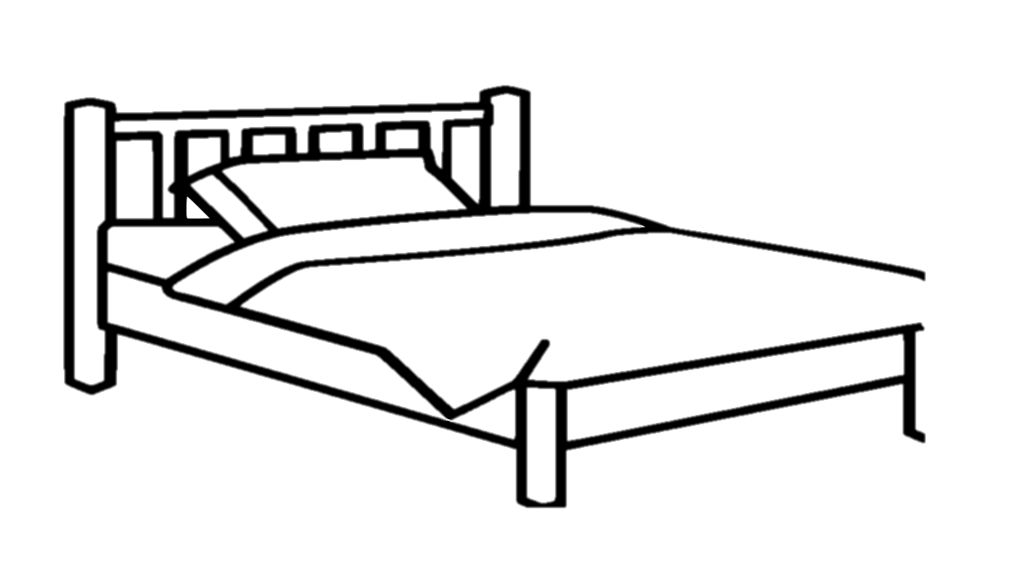
Что такое бессонница. Бессонница у подростка. КЛАССИФИКАЦИИ БЕССОННИЦЫ.
Глава 1

Slide 4
Бессонница (по научному инсомния) -это расстройство сна, которое характеризуется его недостаточной продолжительностью, неудовлетворенностью его качеством, невозможностью заснуть или сочетанием всех этих факторов на протяжении долгого времени.
В каждом возрастном периоде люди спят по разному:
Младенчество (до 3-х лет) 16—18 часов
Дошкольный возраст (от 3-х до 5 лет) 10—12 часов в сутки
Детство (5-12 лет) от 10 часов и меньше
Все что далее — 7—8 часов.

Slide 5
Бессонница у подростка-состояние, когда ребенок либо вовсе не спит по ночам, либо спит недостаточно долго, следовательно, организм не восстанавливается полностью, а усталость накапливается все больше, что и приводит к полному отсутствию сна.
В подростковом возрасте гормон, отвечающий за засыпание-мелатонин, вырабатывается медленнее, чем у детей и взрослых. Выработка мелатонина замедляется еще сильнее из-за чрезмерных интеллектуальных и физических нагрузок, отсутствия режима сна и распорядка дня, что часто сопутствует подросткам
Подросткам вследствие возрастных изменений в организме, связанных с половым созреванием, требуется около 8-9 часов сна в сутки, но, если говорить по существу они спят около 6 часов, бывает даже меньше. Полное отсутствие сна приводит к нехватке мелатонина в организме подростка, из за этого человеку приходится учиться спать заново.

Slide 6
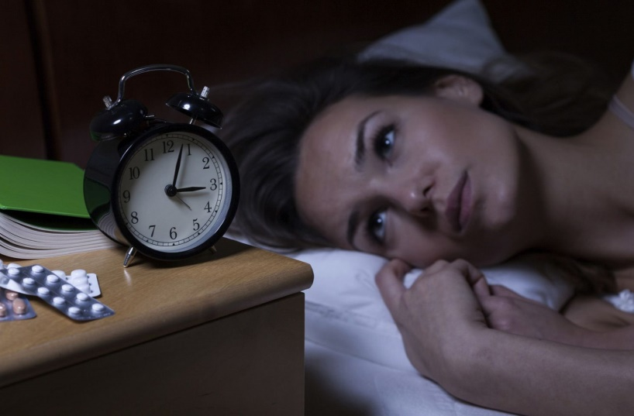
Микро вывод: интенсивные занятия умственной и физической активностью, а также неполноценный отдых, повышенная эмоциональная нагрузка могут привести к нарушению сна у подрастающего организма.
Также, согласно современным представлениям, сон – не только отдых, но и работа, направленная на переработку различной информации, накопленной за день - на это обязательно должно быть отведено время, как у взрослых так и у детей.
Поэтому для того чтобы справиться с бессонницей, нужно решать не одну, а сразу две задачи: во-первых, избавиться от самой бессонницы, а во вторых, от ее причины — т.е. от того заболевания или расстройства, которое ее вызывает.

Slide 7
Классификация бессонницы(виды):
Транзиторная (переходящая) инсомния длится не более недели, связана с какими-либо эмоциональными переживаниями или ощущением перемен в жизни. Она возникает периодически, т.е. появляется время от времени, и будучи обусловлена какими-то ситуациями, пройдет как только они исчезнут. Такой тип неопасен для человека, так что вмешательства медицины не требуется.
Кратковременная (острая) инсомния длится от 1 до 4х недель. При такой форме нарушение сна будет иметь более выраженный характер, а последствия станут значительны. Она возникает уже в связи с какими-то более серьезными стрессами и психическими травмами. В добавок, человек начинает фиксироваться на проблеме расстройства сна, что влечет за собой усиление эмоционального страдания. Именно здесь нельзя упустить момент с медицинским вмешательством, т.к. человек уже не может справиться с этим самостоятельно. Обычно эпизоды кратковременной бессонницы легко поддаются лечению снотворными препаратами, которыми не стоит увлекаться без рекомендаций специалиста.
Хроническая бессонница характеризуется повторяющимися эпизодами нарушений сна не менее 3 раз за неделю на протяжении не менее 3 месяцев. Связана чаще всего с физическими или психическими заболеваниями (например, сердечная недостаточность, депрессия, гиподинамия, стресс), а также может быть вызвана длительным применением некоторых лекарств, злоупотреблением алкоголя или психотропных веществ. Выделяют отдельные подтипы хронической инсомнии. В чистой форме такие подтипы встречаются редко и представляют собой совокупность.

Slide 8
Подтипы хронической бессонницы:
Психофизиологическая инсомния – характеризуется повышением уровня соматизированного напряжения и беспокойством пациента в отношении имеющихся у него расстройств сна, которые появляются в вечернее(ночное) время и препятствует засыпанию. Для таких больных характерна «зациклинность» на вопросе своего сна и «боязнь постели»: вечером, когда наступает время ложиться в постель, возникает «предвосхищение» неудачи, что усиливает соматизированное напряжение и еще больше препятствует засыпанию.
Идиопатическая инсомния – характеризуется наличием нарушений сна на протяжении всей предшествующей жизни пациента. Дебютирует она в раннем детстве или в школьном возрасте и течет без периодов улучшения.
Парадоксальная инсомния – отличается от других видов тем, что пациент предъявляет жалобы на значительное расстройство сна и ухудшение дневного самочувствия, что не соответствует степени нарушения объективной картины сна.

Slide 9
4. Нарушение гигиены сна – представляет собой самую распространенную форму расстройства сна у детей, подростков и пожилых людей. Ведущими причинами развития этого вида инсомнии считается нерегулярное время укладывания, дневные засыпания, которые свойственны каждому человеку, употребление алкоголя, кофеина, никотина перед сном, физическое и умственное перенапряжение.
5. Инсомния при приеме лекарственных или других препаратов (лекарственно-индуцированная инсомния) – развивается как на фоне приема, так и после отмены фармакологических субстанций. При этом проявляются эффекты привыкания ( необходимость увеличения дозы препарата для получения того же эффекта) и зависимости ( развитие абстинентного синдрома на фоне отмены препарата). Характерен также феномен «рикошетной инсомнии» - временное ухудшение сна ( не хуже базовых показателей до начала лечения) после отмены снотворных препаратов. В эту группу входит инсомния на фоне приема алкоголя.
6. Бессонница вследствие апноэ (apnoe - отсутствие дыхания) - Бессонница возникает в результате просыпания больного, у которого на время во сне прекращается дыхание (на период не менее 10 секунд). Апноэ бывает либо при поражении центральной нервной системы, либо при патологии дыхательных путей. Бессонница может развиться в качестве первичного заболевания, в виде вторичного проявления при психических расстройствах, тревожных состояниях, употреблении лекарственных препаратов или терапевтических заболеваниях, а также в сочетании с другими нарушениями сна, например с апноэ во сне.

Slide 10
Вывод:
К развитию бессонницы приводят различные этиологические факторы: нервные перенапряжения, общие инфекции и интоксикации, органические и функциональные заболевания нервной системы, сердца, легких, почек и т.д. Но главная причина бессонницы в настоящее время - нервно-психические переутомления и перенапряжения (стрессы), эмоциональные нарушения с преобладанием тревожного и депрессивного настроения, лишенная системы и размеренности жизнь.

Slide 11
СТРЕСС КАК ОДНА ИЗ ГЛАВНЫХ ПРИЧИН ПРОЯВЛЕНИЯ БЕССОННИЦЫ.
Глава 2

Slide 12
Стресс (от англ. stress «нагрузка, напряжение; состояние повышенного напряжения») —совокупность неспецифических адаптационных (нормальных) реакций организма на воздействие различных неблагоприятных факторов-стрессоров (физических или психологических), нарушающее его гомеостаз, а также соответствующее состояние нервной системы организма (или организма в целом).
Причины стресса могут быть весьма разнообразны:
- физическое напряжение;
- проблемы семейного характера, непосредственно влияющие на многие процессы жизнедеятельности человека;
- однообразная монотонная деятельность;
- беспокойство, иногда бемпричинное;
- неблагоприятные условия окружающей среды;
- ощущение постоянной неизбежной неудачи в какой-либо деятельности;
- у подростков экзамены, проверки, постоянные срезы знаний, также огромный поток информации.

Slide 13
Стресс развивается в несколько этапов:
Стадия тревоги проявляется как реакция организма на раздражители. В формировании этой реакции участвуют гормоны надпочечников, имунная и пищеварительная системы. Проблем с пищеварением и рост простудных заболеваний можно избежать, если есть возможность быстро разрешить ситуацию или проявить естественную реакцию (например, физическую активность).
Стадия адаптации подразумевает сбалансированный расход адаптационных резервов организма. В этой стадии стресса продолжается функционирование и мобилизация защитных систем организма, исчезают психологические проявления стресса, такие как тревога, агрессия.
Стадия истощения. На этой стадии развиваются соматические заболевания, появляются масса психологических расстройств. При продолжающемся действии можно спровоцировать развитие серьезного заболевания.

Slide 14
КАК БОРОТЬСЯ С ОТСУТСТВИЕМ СНА.
Глава 3

Slide 15
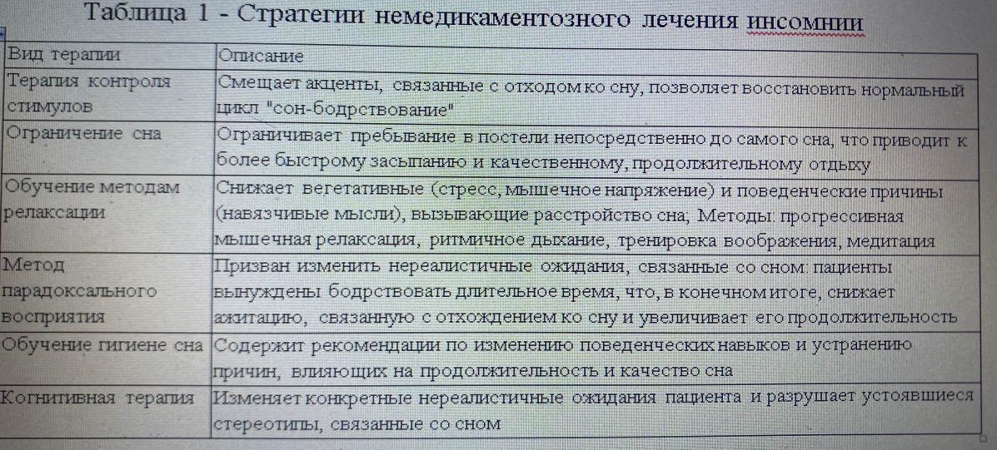
Коррекция поведенческих навыков (поведенческая психотерапия) и когнетивная терапия – одни из наиболее безопасных и эффективных методов немедикаментозного лечения хронической бессонницы. Применяются как в качестве монотерапии, так и в дополнение к назначенному медикаментозному лечению.
Когнитивная терапия призвана изменить отношение больных, страдающих бессонницей, ко сну: снизить их нереалистичные ожидания (например, обязательный 8-часововой сон), разрушить устоявшиеся стереотипы о причинах бессонницы и снять ощущение тревоги и страха, сопровождающие время отхода ко сну. Определив конкретные когнитивные расстройства, мешающие пациенту нормально спать, коррекция поведенческих навыков (смещение акцентов и др.) позволяет заменить их более конструктивными и положительными убеждениями.

Slide 16
ЛЕЧЕНИЕ БЕССОННИЦЫ С ВМЕШАТЕЛЬСТВОМ ПРЕПАРАТОВ. Большинство специалистов предпочитают использовать "короткоживущие" препараты, которые не имеют постсомничеких проблем, не вызывают вялости и сонливости в период бодрствования, не оказывают влияния на моторные функции. Особенно важно это при лечении людей, которые хотят сохранить профессионально-трудовую активность.
Длительность назначения снотворных препаратов не должна превышать 3 недели (оптимальный срок - 10-14 дней). За этот период, как правило, не формируется привыкание и зависимость, а так же синдром отмены. В то же время удается воздействовать на причину расстройства.
Новым направлением в лечении инсомнии является применение синтетических аналогов гормона мелатонина. Мелатонин - это нейрогормон, вырабатываемый эпифизом, сетчаткой глаза и кишечником. Биологические эффекты мелатонина многообразны: он ускоряет засыпание и нормализует структуру цикла "сон - бодрствование". Мелатонин максимально синтезируется в темноте, его содержание в плазме крови человека ночью в 24 раза выше, чем днем..

Slide 17
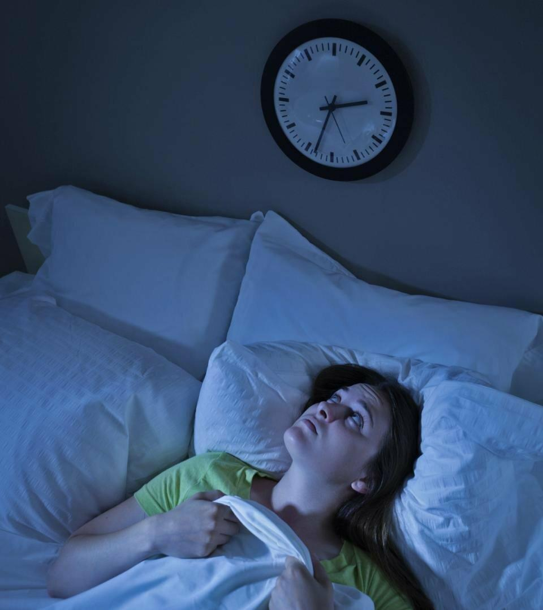
Вывод:
Современная медицина располагает достаточным арсеналом средств для диагностики и лечения нарушений сна. Залог успеха - в комплексном подходе, сочетающем как медикаментозные, так и немедикаментозные методы лечения, в осознанном, активном участии самого пациента в процессе лечения. Пациент должен максимально прислушиваться к рекомендациям врача, чтобы обеспечить себе комфортное лечение, ведь нельзя получать удовольствие от того, что ты наносишь себе урон, необходимо говорить обо всех изменениях как позитивных, так и негативных.

Slide 18
Заключение.
В результате изучения нарушений сна были сделаны следующие выводы:
Бессонницей считают нарушения сна в течение месяца не менее трех раз в неделю. Основной причиной бессонницы в настоящее время являются психологические проблемы, такие как хронические стрессовые ситуации, нервозы, депрессия и другие.
Сюда же можно отнести умственное переутомление, которое проявляется как утомляемость при небольших нагрузках, сонливость днем, но невозможность заснуть ночью, общая слабость, вялость.
Нарушение сна часто сочетается с неврологическими и психиатрическими заболеваниями, они взаимно усугубляют друг друга.
К развитию бессонницы приводят различные этиологические факторы: нервные перенапряжения, общие инфекции и интоксикации, органические и функциональные заболевания нервной системы, сердца, легких, почек и т.д. Но главная причина бессонницы в настоящее время - нервно-психические переутомления и перенапряжения (стрессы), эмоциональные нарушения с преобладанием тревожного и депрессивного настроения, лишенная системы и размеренности жизнь.
Мы выяснили, что представляет из себя бессонница, обозначили ее как реальную проблему, рассмотрели классификации, обозначили ряд причин, выявив самую главную – стресс. Недостаток и дефицит сна приводит к снижению активности, сказывается на всех жизненных процессах человека. Бессонница может развить ряд сложных заболеваний (сердечно-сосудистых, онкологических, психических).

Slide 19
Спасибо за внимание!!<3

